Slide 1
Python安裝與
第一支程式

Slide 2
學習目標
本章節介紹:
  如何安裝Python程式語言。
  建立第一支程式。

Slide 3
安裝

Slide 4
安裝
使用瀏覽器進「 https://www.python.org/downloads/
」，在選單選擇「 Download Python 3.4.3 」。

Slide 5
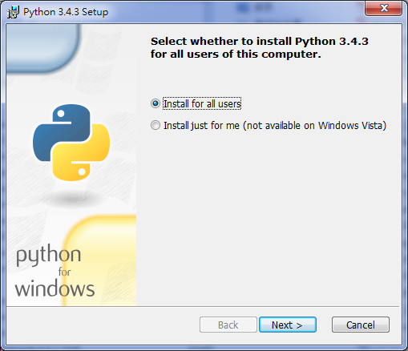
安裝
點選 Next

Slide 6
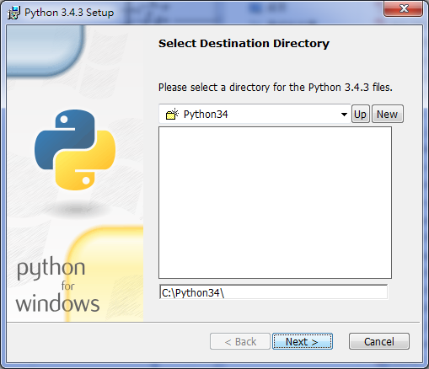
安裝
點選 Next

Slide 7
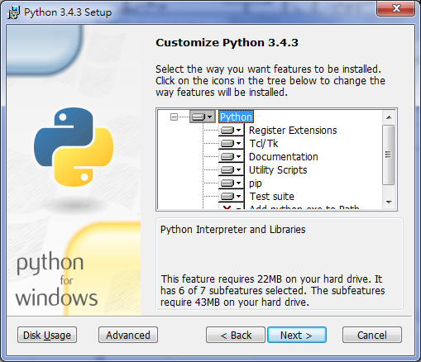
安裝
點選 Next

Slide 8
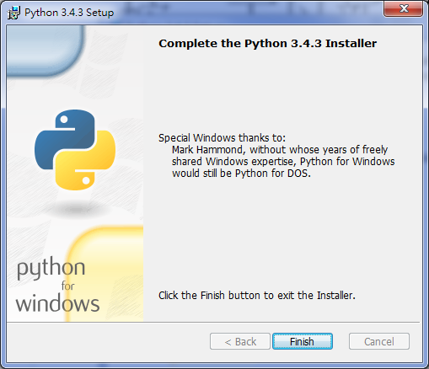
安裝
點選 Finish

Slide 9
安裝
打開搜尋打「環境變數」 。點選編輯系統環境變數，再點選「環境變數(N)」 ，之後在「使用者變數」內選舉「Path」一項，點擊「編輯(I)…」。在「變數值(V):」的數值最後位置加入Python的安裝目錄和Scripts目錄的位置。
例如:
;C:\Python34;C:\Python34\Scripts

Slide 10
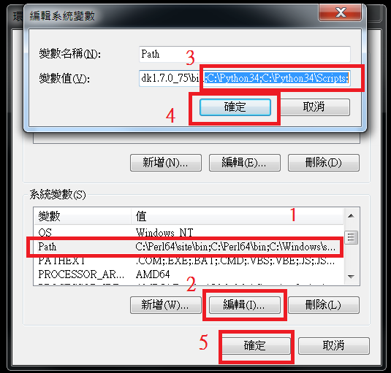
安裝

Slide 11
第一支程式

Slide 12
第一支程式
幾乎所有教程式語言的書籍，他的第一個練習程式都是HelloWorld，所謂的HelloWorld就是要讓程式輸出「HelloWorld」，而在這教大家寫出第一個Python的程式，並且簡單講解Python的一些用法。

Slide 13
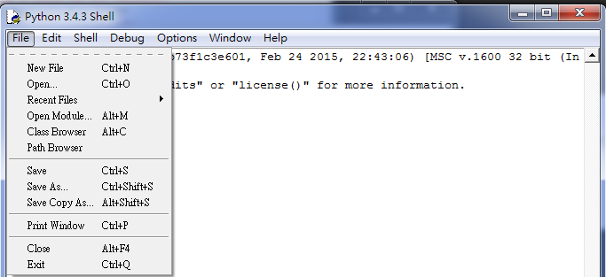
第一支程式
開啟 IDLE Python 3.4 GUI
新增方案:點選File=>New File

Slide 14
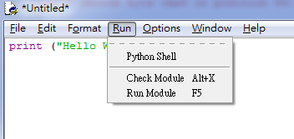
第一支程式
輸入: print ("Hello World")
執行: 點選Run=>Run Module (F5)

Slide 15
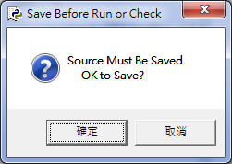
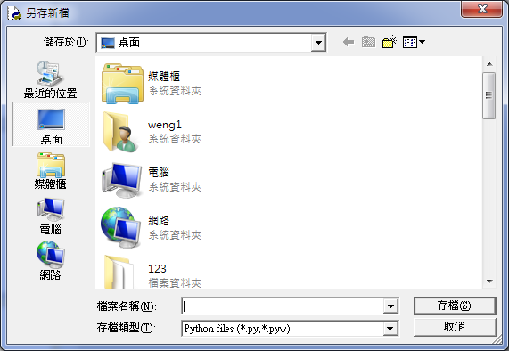
第一支程式
點選確定
輸入檔案名稱與存放路徑

Slide 16
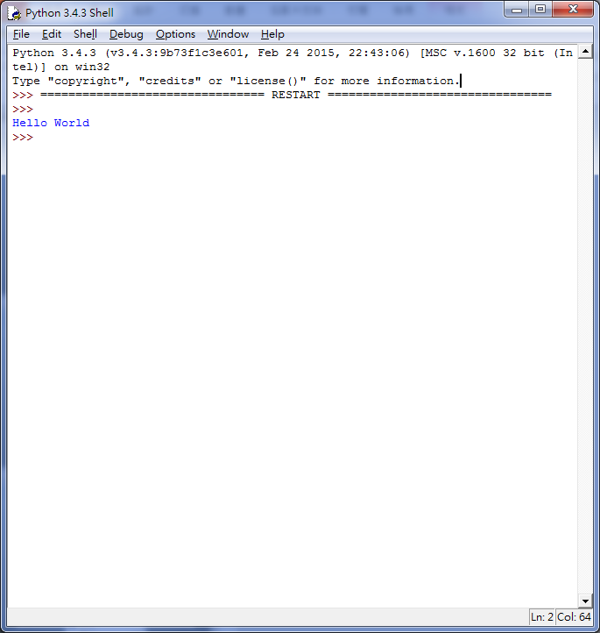
第一支程式
執行結果

Slide 17
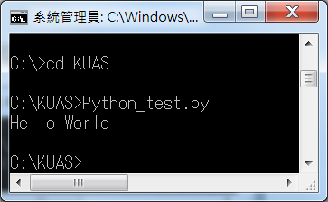
第一支程式
儲存成*.py檔後，您也可以透過cmd指定到檔案的存放目錄後，輸入該名稱，也能執行您寫的程式，並顯示出來。
執行結果:

Slide 18
資料來源
安裝教學:
http://www.foolegg.com/how-to-build-a-python-programming-environment-on-windows/
http://pydoing.blogspot.tw/2010/11/python-pathset.html
基本教學:
http://pydoing.blogspot.tw/2014/07/python-guide.html
其他資料:
http://jishus.org/?p=309

